Slide 1
Comitê Técnico
ABRAINC
30/10/2014

Slide 2
Pauta
Atualizações 9h às 9:30h
Normas de Desempenho – Documento Básico – 9:20h às 10:20h
Garantia - Caixa
Outros pontos - qualidade, posicionamento – 10:20h às 10:45h

Slide 3
Atualizações
Reunião Gov. Alckmin – 23/9
Apresentação ABRAINC
A importância do setor
O custo da burocracia - CETESB, Graprohab
O Casa Paulista
  Continuidade
  Fluxo
  Lei dos Mananciais
Reunião Gov. Alckmin – 28/10
Secretários Penido, João Carlos Meirelles
O custo da burocracia
Eletropaulo – contrapartidas, fluxo, ligações
Teresa Vernaglia
  Fila específica para técnicos
  Check-list, digitalização
  Agenda trimestral com o setor
  Participação em reuniões com SMT e SIURB para alinhamento de fluxos

Slide 4
Atualizações – CTQ – Sinduscon SP
Reunião em 23/10 com José Romeu Ferraz, F. Vasconcellos e R. Cury
CTQ – Comitê de Tecnologia e Qualidade – produtividade, inovação
  Francisco Vasconcellos, Jorge Batlouni, Paulo Sanchez
  Projetos como indicadores, produtividade, Centro de Tecnologia de Construção
  Diretores de empresas – 2as 4as-feiras de cada mês, 7:30h às 10h
ABRAINC: tratamento e resposta a questões nacionais: ex: PMCMV, Normas de Desempenho, Concessionárias
  Participação nossa em CTQ de forma organizada – 2 representantes definidos
  Verificação de data CTQ
  Manutenção de nossas reuniões de forma bimensal
Concessionárias – padronização, controles, agência nacional

Slide 5
Produtividade – agenda Concessionárias
Concessionários
Levantamento pelas empresas de custos com saneamento e urbanização (percentual do VGV) – ver também com Caixa
Padronização das exigências – ex: CELESC
PPP – verba p/ licitação, burocracia, projeto
Padronização de memoriais técnicos
Agência Nacional – Proposta JU
Outras ações
Tipologia – trabalho Booz – função do Comitê disseminar ações
Código de Obras- somente impacto em vizinhança- questões urbanísticas
1

Slide 6
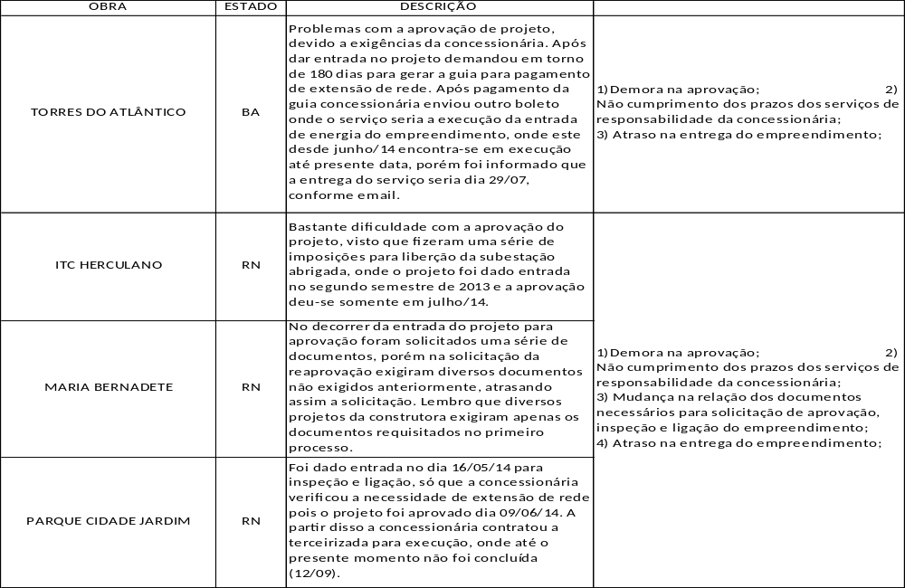
Produtividade – Concessionárias – Elétrica - Moura Dubeux
2

Slide 7
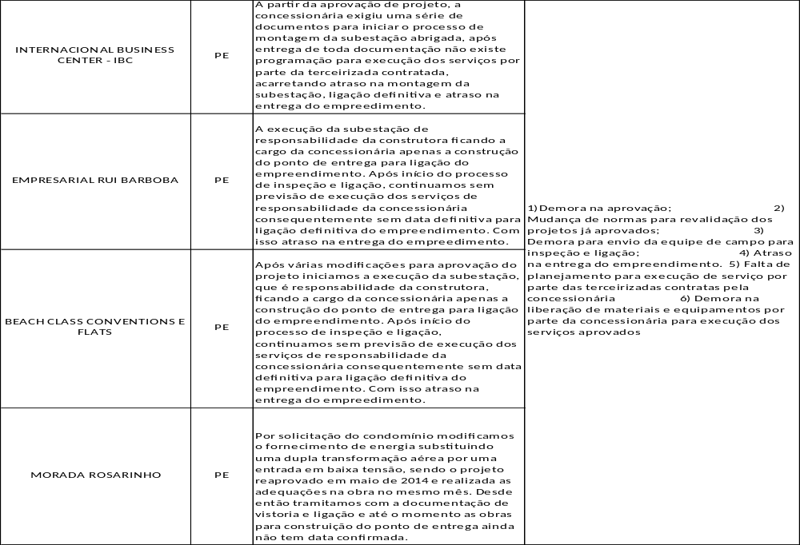
Produtividade – Concessionárias – Elétrica - Moura Dubeux
3

Slide 8
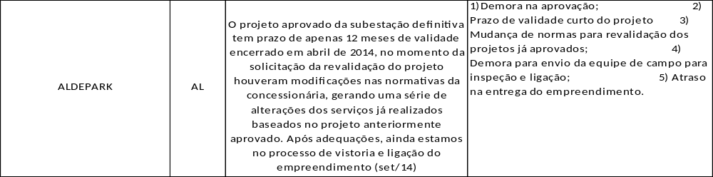
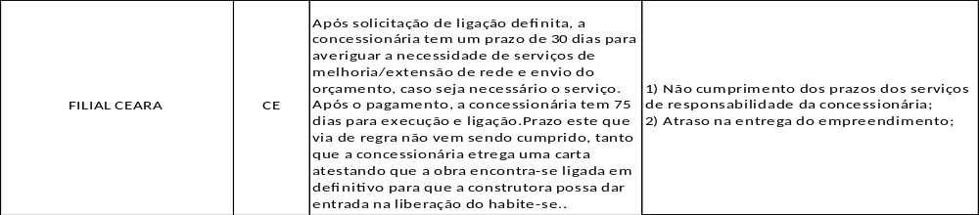
Produtividade – Concessionárias – Elétrica - Moura Dubeux
4

Slide 9
Qualidade - Caixa
CEF - art. 618 do Código Civil e art. 18 do Código do Consumidor, ou seja, obrigação da construtora em reparar toda ocorrência de vício construtivo ou erro de projeto, verificado no período de 05 anos, a partir da entrega das chaves.
Prazos das garantias nos manuais não seguidos - vícios de construção, obrigando as construtoras a realizar os reparos.
Manutenção vs. garantia
Vazamentos, Cerâmicas, telhados
Reunião com CEF – 7/9 , workshop 11/11
Remissão às Normas de Desempenho
Caixa ao lado do cliente- empresas também
Canal de comunicação distorcido – cliente direto à Caixa
Evitar a burocracia com peritos – cabe às empresas o ônus da prova, coerção com Conrés
5

